Slide 1
第六章 数值积分和数值微分

Slide 2
6.5 数值微分
函数f(x)以离散点列给出时，而要求我们给出导数值，
函数f(x)过于复杂
这两种情况都要求我们用数值的方法求函数的导数（近似）值
微积分中，关于导数的定义如下：
自然，而又简单的方法就是，取极限的近似值，即差商

Slide 3
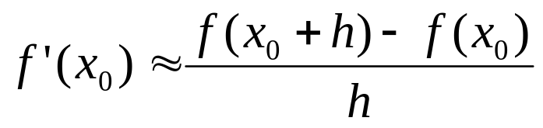

向前差商
x₀
x₀+h

Slide 4
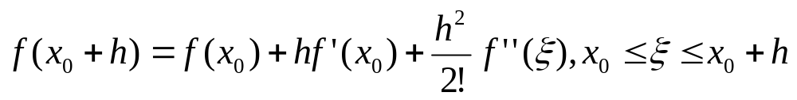
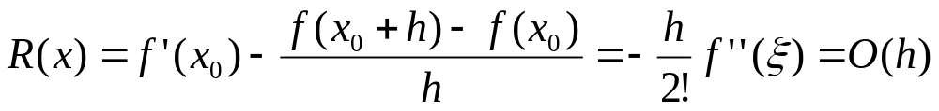
由Taylor展开
因此，有误差

Slide 5
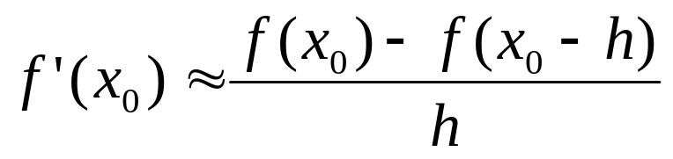
向后差商
x₀-h
x₀

Slide 6
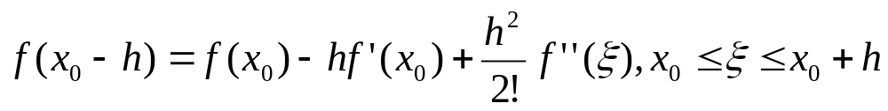
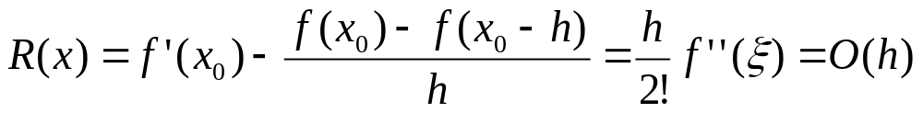
由Taylor展开
因此，有误差

Slide 7
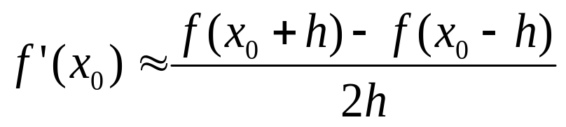
中心差商
向后差商
x₀-h
x₀
x₀+h
x₀-h
x₀

Slide 8
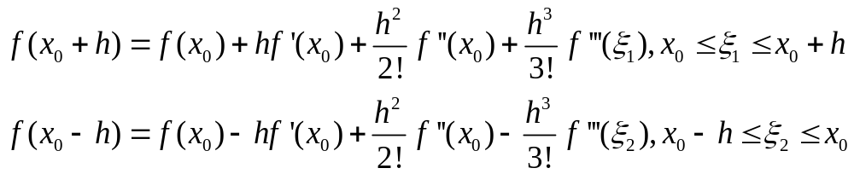
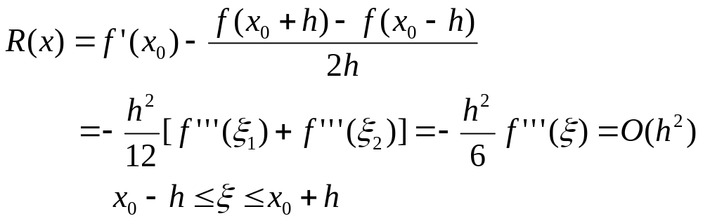
由Taylor展开
故，中心差商误差

Slide 9
例：
f(x)=exp(x)
h | f'(1.15) | R(x) |  | h | f'(1.15) | R(x)
0.10 | 3.1630 | -0.0048 |  | 0.05 | 3.1590 | -0.0008
0.09 | 3.1622 | -0.0040 |  | 0.04 | 3.1588 | -0.0006
0.08 | 3.1613 | -0.0031 |  | 0.03 | 3.1583 | -0.0001
0.07 | 3.1607 | -0.0025 |  | 0.02 | 3.1575 | -0.0007
0.06 | 3.1600 | -0.0018 |  | 0.01 | 3.1550 | -0.0032

Slide 10
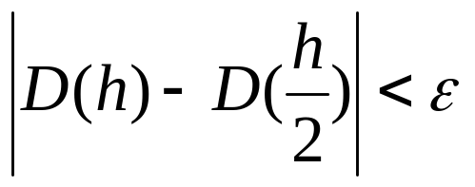

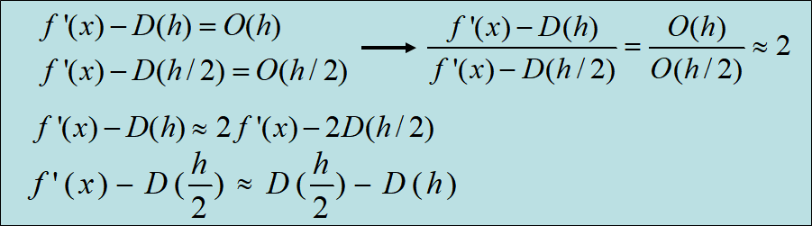
由误差表达式，h越小，误差越小，但同时舍入误差增大，所以，存在一个最佳步长h*.
我们可以用事后误差估计的方法来确定
设D(h),D(h/2) 分别为步长为h, h/2 的差商公式。则当
时，步长h 就是合适的步长，这里 为给定的误差限。

Slide 11
插值型数值微分
插值是一种函数逼近的手段，可用以研究原函数的性质。 因此，可以用插值函数的导数近似为原函数的导数。
数值微分误差：
通常可利用Taylor展开或插值误差来推导

Slide 12
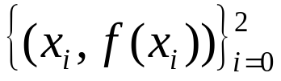
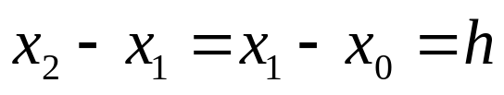
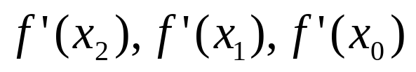
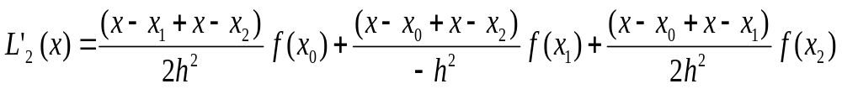
例：
给定点列
且
，求
解：

Slide 14
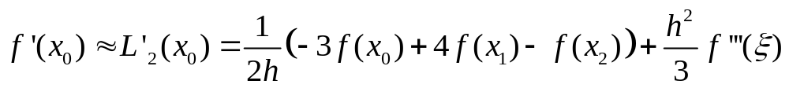

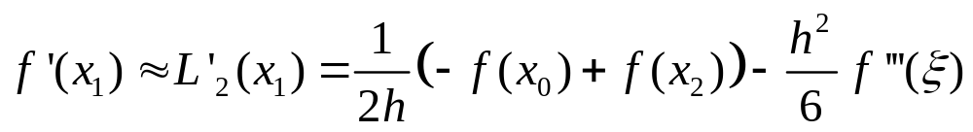


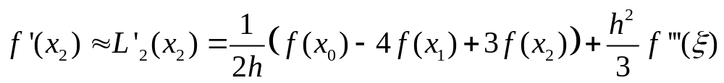
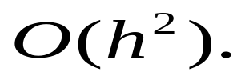
=
=
=
实际上，它们的误差均是
均称为三点公式

Slide 15
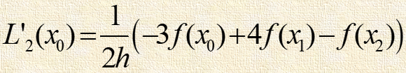
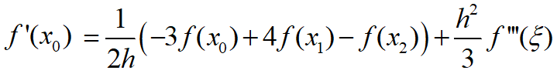
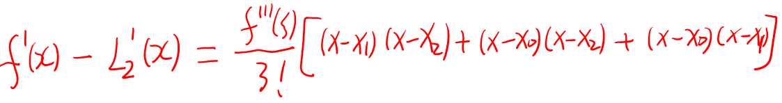

Slide 17
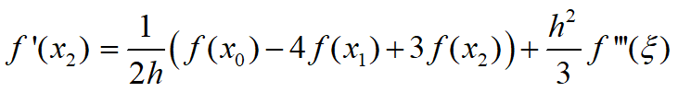

Slide 18
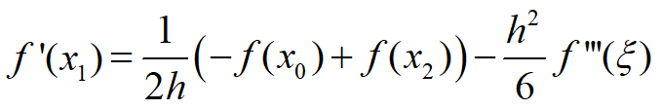
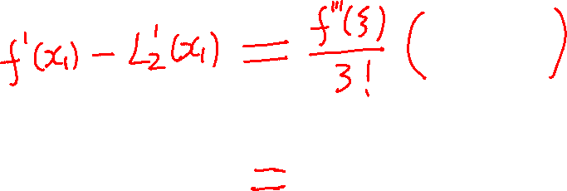

Slide 20
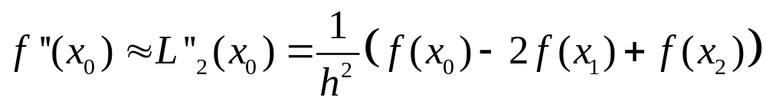

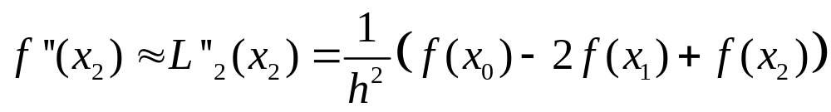
=
=
=
利用Taylor展开，可知，它们都是
称为三点公式
误差阶？

